Slide 1
Protein Folding
Saif Aknouch

Slide 2
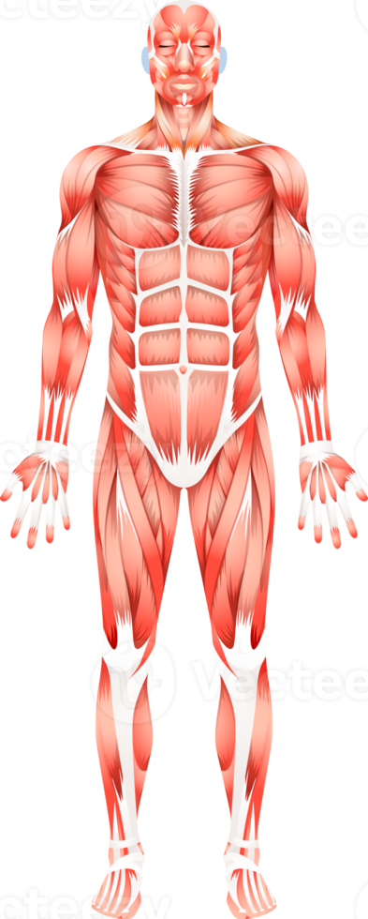
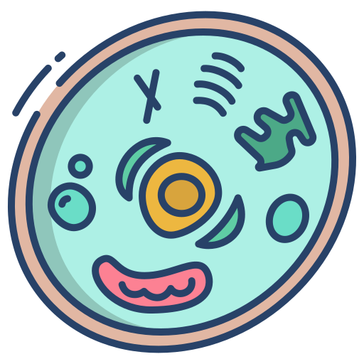
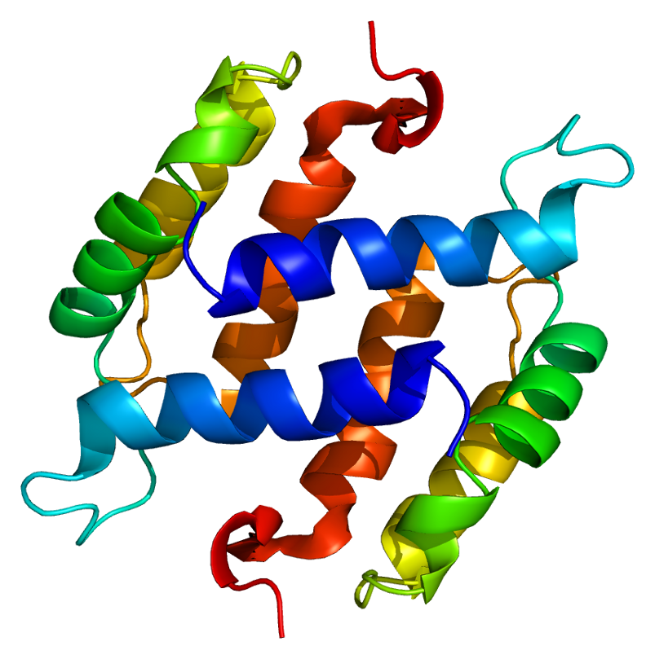
Introductie - Methodes - Resultaten - Conclusie
Functies:
Omzetten van stoffen
Transporteren van stoffen en eiwitten
VORM IS VAN BELANG!
Cellen
Eiwitten
Notes:
Zoals we hier aan de linkerkant kunnen zien, is het menselijk lichaam een complex organisme dat uit talloze cellen bestaat. Elke cel, zoals deze hier vergroot weergegeven, is een fabriek op zich die gespecialiseerd is in het produceren en verwerken van verschillende moleculen.
Een van de meest vitale moleculen die ze produceren, zijn eiwitten. Eiwitten zijn niet zomaar chemische verbindingen; ze zijn de werkpaarden van de cel, die verantwoordelijk zijn voor bijna elke functie die nodig is voor het leven.
Laten we eens kijken naar de pijlen die uit deze cel komen. Deze vertegenwoordigen de eiwitten die twee hoofdrollen vervullen: ten eerste het omzetten van stoffen, wat betekent dat ze helpen bij chemische reacties om nieuwe moleculen te vormen. Ten tweede het transporteren van stoffen, waarbij eiwitten moleculen van het ene deel van de cel naar het andere verplaatsen, of zelfs tussen verschillende cellen.
Aan de rechterkant van de slide hebben we een lijst met enkele van deze functies, maar laten we niet vergeten dat dit slechts het topje van de ijsberg is. Eiwitten zijn ook betrokken bij het repliceren van DNA, het verzenden van signalen binnen en tussen cellen, en het onderhouden van de celstructuur.
Een sleutelpunt om te onthouden is dat de vorm van een eiwit bepaalt hoe het functioneert. De specifieke driedimensionale structuur van een eiwit is cruciaal voor zijn vermogen om effectief te binden aan andere moleculen en zijn functies uit te voeren. Dit is een concept waar we later dieper op in zullen gaan, maar voor nu is het belangrijk om te erkennen dat de vorm van het eiwit van groot belang is - zoals benadrukt aan het einde van deze lijs Maar een cruciale vraag die we niet mogen negeren is: 'Hoe krijgen eiwitten hun vorm?' Deze vraag is van groot belang omdat de vorm van een eiwit direct bepaalt hoe effectief het zijn functies kan uitvoeren. Een eiwit moet precies de juiste vorm hebben om zijn specifieke taken te kunnen verrichten. Als het niet correct gevouwen is, kan het niet goed functioneren, wat kan leiden tot ziekten en aandoeningen.

Slide 3
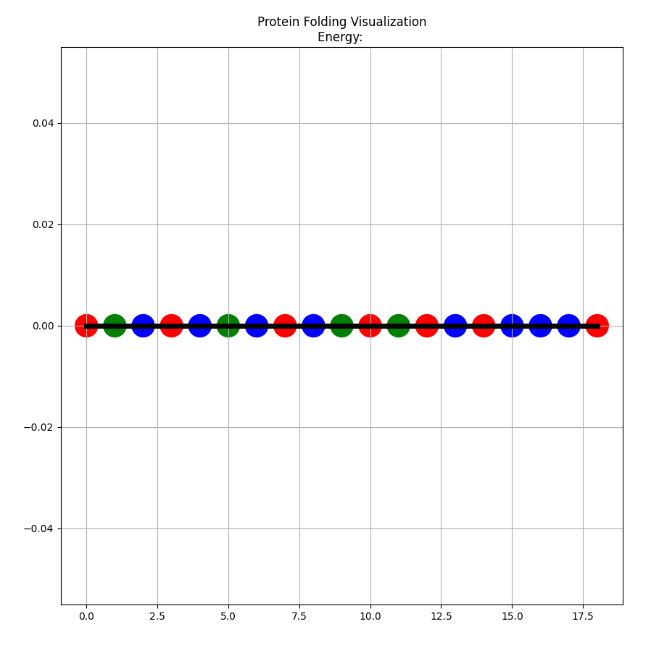
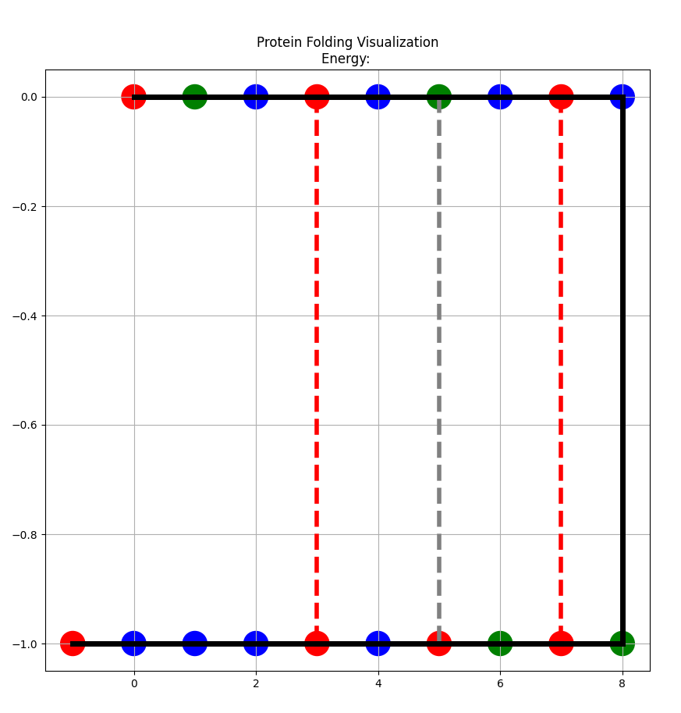
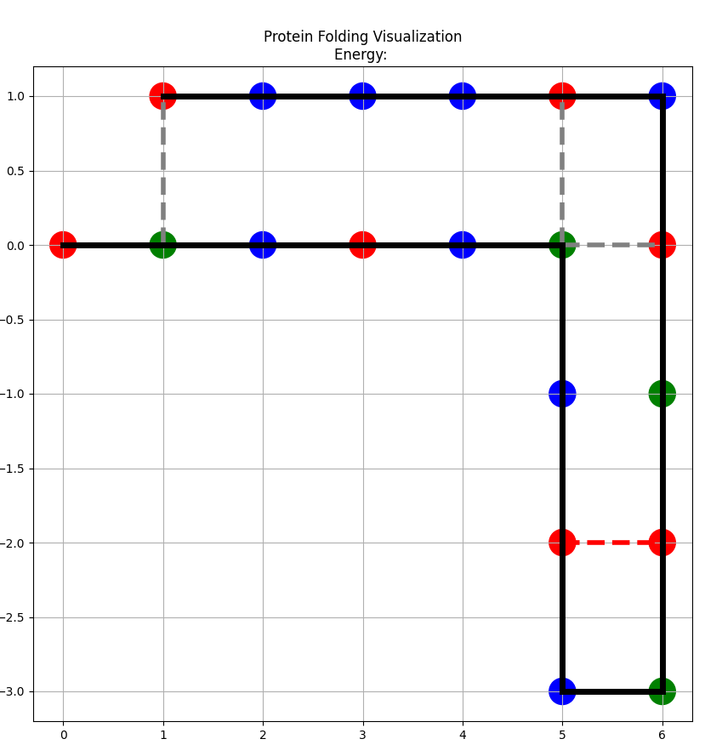
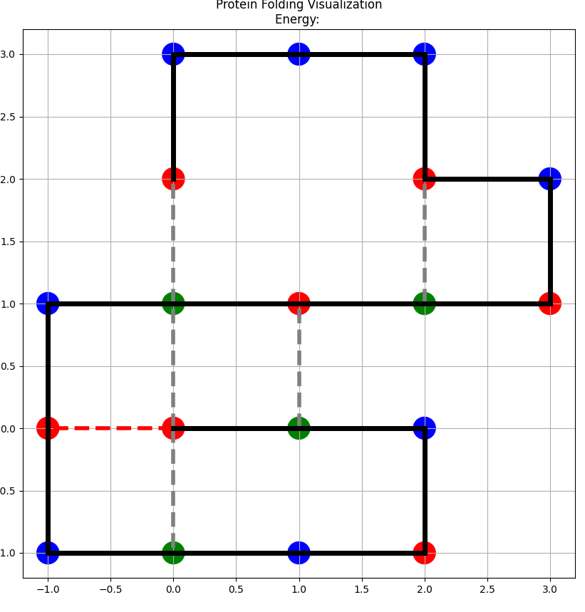
Introductie - Methodes - Resultaten - Conclusie
P
H
C
Interactie:
HH = -1
CC = -5
CH = -1
Notes:
"Deze afbeelding laat ons zien hoe cellen eiwitten maken, wat begint met het DNA in de kern van de cel. DNA heeft alle informatie voor het maken van eiwitten.
Het proces begint met het kopiëren van de informatie uit het DNA naar een molecuul genaamd mRNA. Dit mRNA gaat dan naar de plek in de cel waar het eiwit gemaakt wordt.
Op die plek worden de instructies van het mRNA gebruikt om het eiwit te bouwen. De eiwit wordt gemaakt door aminozuren samen te voegen, die je hier ziet als gekleurde bolletjes.
Elk van deze aminozuren voegt zich bij de keten en gebruikt energie om dat te doen. En hier is iets belangrijks: hoe minder energie deze aminozuren nodig hebben om samen te komen, hoe stabieler het eiwit uiteindelijk zal zijn. Dat komt omdat natuurlijke processen de neiging hebben om naar een toestand van lagere energie te gaan. Een eiwit met een lagere energie zal minder snel uit elkaar vallen, wat betekent dat het beter zijn werk kan doen in de cel.
Dus, als een cel een eiwit maakt dat een lage energie heeft, dan is dat goed, want het betekent dat het eiwit stevig is en klaar om zijn taak uit te voeren.

Slide 4
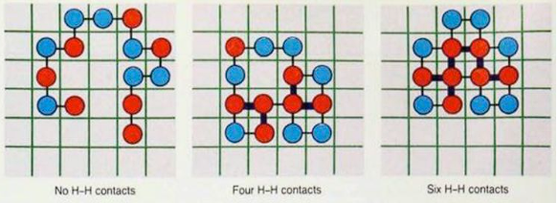
Introductie - Methodes - Resultaten - Conclusie
Terminologie: Staat -> [(0, 0, 'H'), (1, 0, 'C'), (2, 0, 'P'), (3, 0, 'H'), (4, 0, 'P'), (5, 0, 'H'), (6, 0, 'P'), (7, 0, 'H'), (8, 0, 'C'), (9, 0, 'H'), (10, 0, 'H'), (11, 0, 'H'), (12, 0, 'H'), (13, 0, 'P'), (14, 0, 'C'), (15, 0, 'C'), (16, 0, 'P'), (17, 0, 'P'), (18, 0, 'H'), (19, 0, 'P'), (20, 0, 'P'), (21, 0, 'P')]
HP model -> Model met alleen H en P
HPC model -> Model met alleen H, P en C
Constrained optimization problem
Geen aminozuur op dezelfde grid plek!
Hoek van 90 graden
Keten moet gewaarborgd blijven
Distance moet 1 zijn tussen aminozuren

Slide 5
Introductie - Methodes - Resultaten - Conclusie
Eiwit als rechte lijn. [(0, 0, 'H'), (1, 0, 'C'), (2, 0, 'P'), (3, 0, 'H'), (4, 0, 'P'), (5, 0, 'H'), (6, 0, 'P'), (7, 0, 'H'), (8, 0, 'C'), (9, 0, 'H'), (10, 0, 'H'), (11, 0, 'H'), (12, 0, 'H'), (13, 0, 'P'), (14, 0, 'C'), (15, 0, 'C'), (16, 0, 'P'), (17, 0, 'P'), (18, 0, 'H'), (19, 0, 'P'), (20, 0, 'P'), (21, 0, 'P')] Lengte wat eiwit sequence: N
Vouw:
Binair vouwen. Keuze per aminozuur: 2
Cumulatieve Staten:
Na 1 iteratie (2( N - 1 ))
Na K iteraties [2( N - 1 )]^K

Slide 6
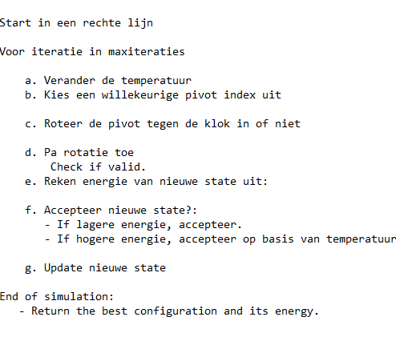
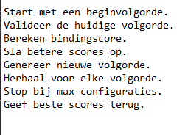
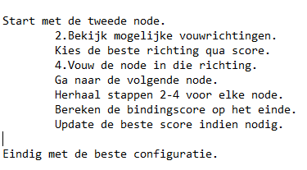
Introductie - Methodes - Resultaten - Conclusie
4 Algoritmes
Brute force
Iterative Greedy
Monte Carlo

Slide 7
Introductie - Methodes - Resultaten - Conclusie
Slimme Reinforcement algoritme
Heuristieken -> Intelligentie
H1: AltHeuristic
H2: Currentletter
H3: Compactness
H4: DistanceDecrease
H5: Compactness C
H6:Compactness H
Voor elke episode in de simulatie.
Reset state
Loop
Kies actie gebaseerd op [GEWICHT] & [HEURISTIEKEN]
Pas actie toe
Reken reward uit.
Aan het einde. Update Gewicht op basis van dit leerproces.
- Ga maat nieuwe Episode.

Slide 8
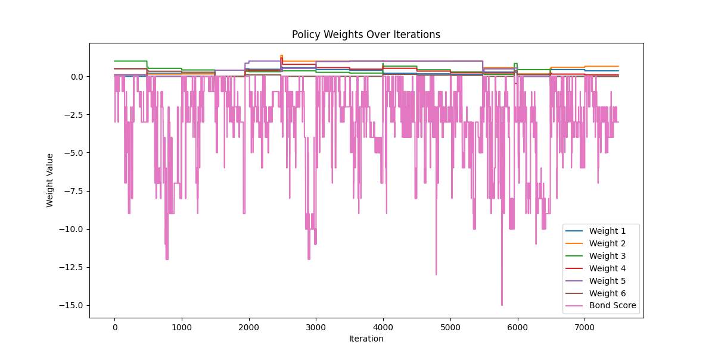
Introductie - Methodes - Resultaten - Conclusie
Voor elke episode in de simulatie.
Reset state
Loop
Kies actie gebaseerd op [GEWICHT] & [HEURISTIEKEN]
Pas actie toe
Reken reward uit.
Aan het einde. Update Gewicht op basis van dit leerproces.
- Ga maat nieuwe Episode.
& Bondscore

Slide 9
Introductie - Methodes - Resultaten - Conclusie
HP Model
Keten | Bruteforce | Iterative Greedy | MonteCarlo | Reinforcement
HHPHHHPHPHHHPH | Sc: -6; it. 4.7M | Sc: -6; It: 2.5k | Sc: -6; It: 2K | Sc: -6; It: 500
HPHPPHHPHPPHPHHPPHPH | Sc: -6; It: 5M | Sc: -7; It: 50k | Sc: -8 It: 10k | Sc: ;-9 It: 350
PPPHHPPHHPPPPPHHHHHHHPPHHPPPPHHPPHPP | Sc: -5 ; It: 9M | Sc: -5; It: 50k | Sc: -12; It: 40k | Sc: -12; It: 500
HHPHPHPHPHHHHPHPPPHPPPHPPPPHPPPHPPPHPHHHHPHPHPHPHH | Sc: -6 ; 5M | Sc: -11; It: 10k | Sc: -17; It: 50k | Sc: -12 It: 20 SC: -15 it:380

Slide 10
Introductie - Methodes - Resultaten - Conclusie
HPC model
Keten | Bruteforce | Iterative Greedy | MonteCarlo | Reinforcement
PPCHHPPCHPPPPCHHHHCHHPPHHPPPPHHPPHPP | Sc: -10: It: 5M | Sc: -16; It: 50K | Sc: -20; It: 50k | Sc: -20; It: 300
CPPCHPPCHPPCPPHHHHHHCCPCHPPCPCHPPHPC | Sc: -18: It: 9M | Sc: -21; It: 30k | Sc: -28; It: 5k | Sc: -25; It: 90 !!
HCPHPCPHPCHCHPHPPPHPPPHPPPPHPCPHPPPHPHHHCCHCHCHCHH | Sc: -6; It: 2M | Sc: -21 ; It: 50k | Sc: -27; It: 50k | Sc: -25; It: 300!!
HCPHPHPHCHHHHPCCPPHPPPHPPPPCPPPHPPPHPHHHHCHPHPHPHH | Sc: -14; It: 3M | Sc: -17; It: 10k | Sc: -24; It: 10k | Sc: -21; It: 100 Sc: -29; It: 300

Slide 11
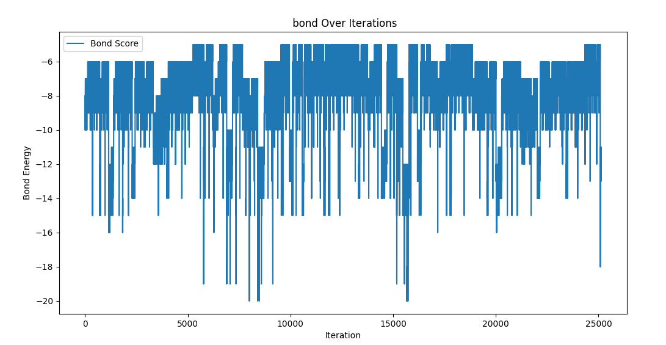
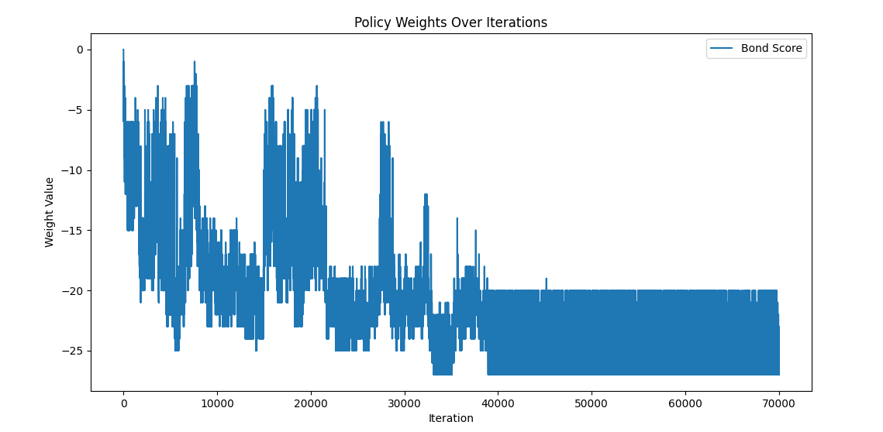
Introductie - Methodes - Resultaten - Conclusie
Sequence 2.c
Iterative greed
Monte Carlo

Slide 12
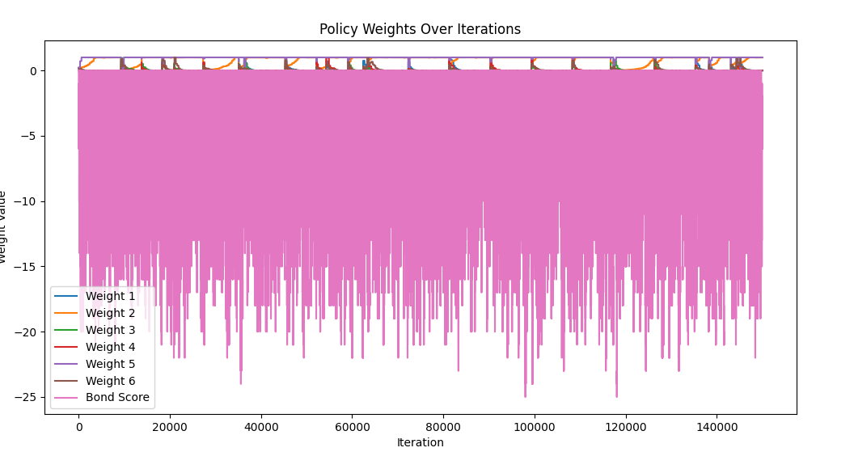
Introductie - Methodes - Resultaten - Conclusie
Sequence 2.c
Reinforcement

Slide 13
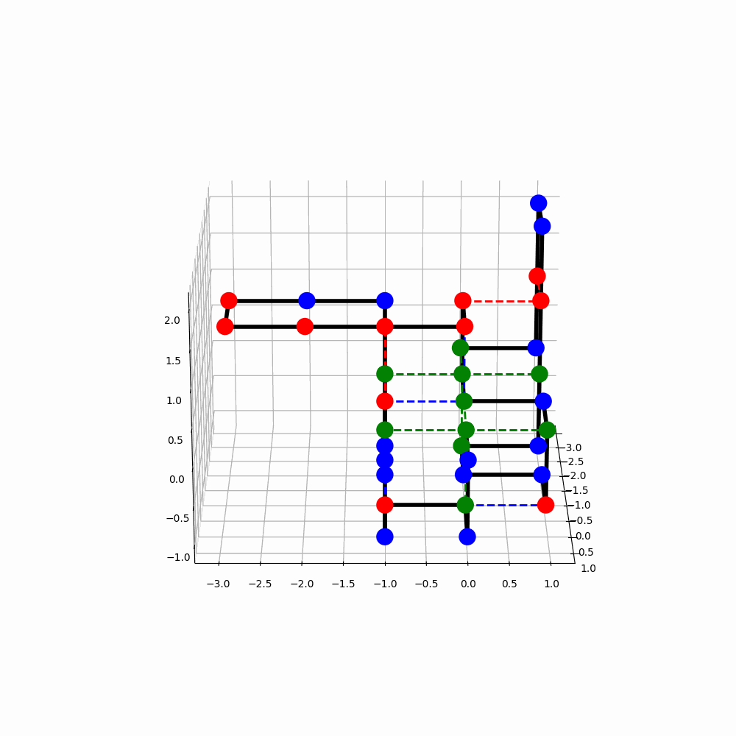
Introductie - Methodes - Resultaten - Conclusie
Dan nu even in 3D
MonteCarlo
Iterative Greedy
Verandering:
Rotaties over de x,y,z as
Constrained optimization problem
Geen aminozuur op dezelfde grid plek!
Hoek van 90 graden
Keten moet gewaarborgd blijven
Distance moet 1 zijn tussen aminozuren

Slide 14
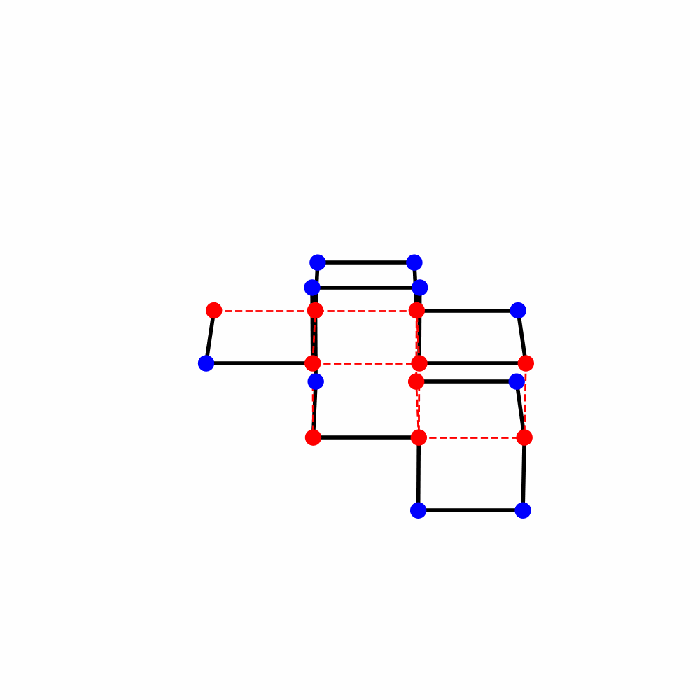
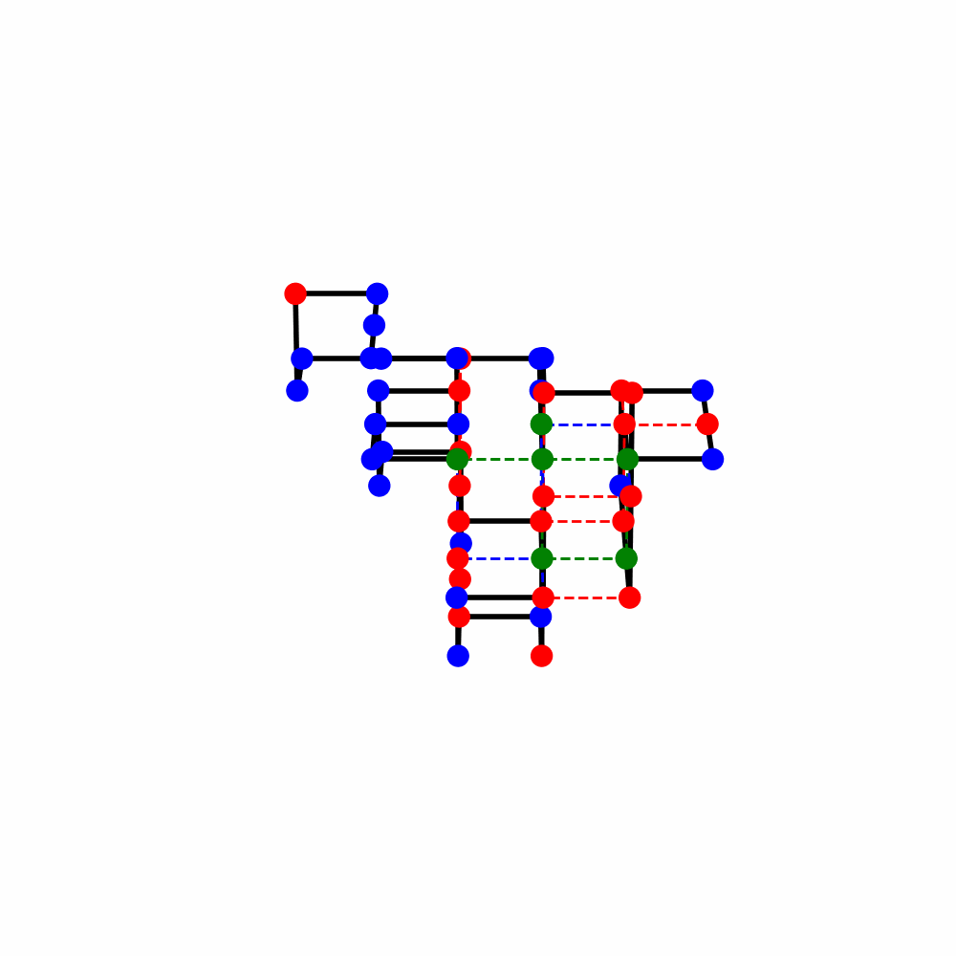
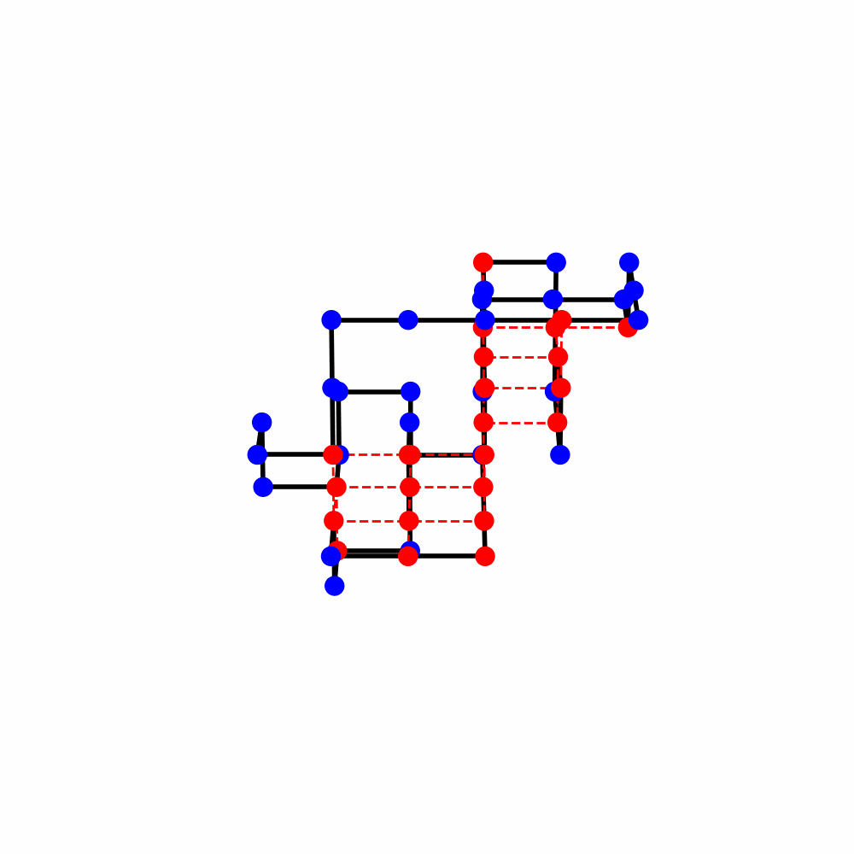
Introductie - Methodes - Resultaten - Conclusie
A
Dan nu even in 3D
C
Keten | Iterative Greedy | MonteCarlo
A.CPPCHPPCHPPCPPHHHHHHCCPCHPPCPCHPPHPC | Sc: -36 | Sc: -51
B.HCPHPHPHCHHHHPCCPPHPPPHPPPPCPPPHPPPHPHHHHCHPHPHPHH | Sc: -24 | Sc: -48
C.HPHPPHHPHPPHPHHPPHPH | Sc: -7 | Sc: -11
D.HHPHPHPHPHHHHPHPPPHPPPHPPPPHPPPHPPPHPHHHHPHPHPHPHH | Sc: -18 | Sc: -25
D
B

Slide 15
Introductie - Methodes - Resultaten - Conclusie
Belangrijke Heuristieken
HP model: Compactness H, Distance, Currentletter
HPC model : Compactness C, Compactness H, Currentletter
MonteCarlo over het algemeen de betere algoritme.
Reinforcement learning algoritme duidelijk veel slimmer => Veel minder Iteraties
Voor korte sequences: Reinforcement algoritme
Voor medium sequences: Reinforcement algoritme & (Evt. MonteCarlo)
Voor langere sequences: Montecarlo

Slide 16
Introductie - Methodes - Resultaten - Conclusie
Future work:
Heuristieken normaliseren
Betere en meer heuristieken
Leer process avanceren
Omzetten naar 3D

Slide 17
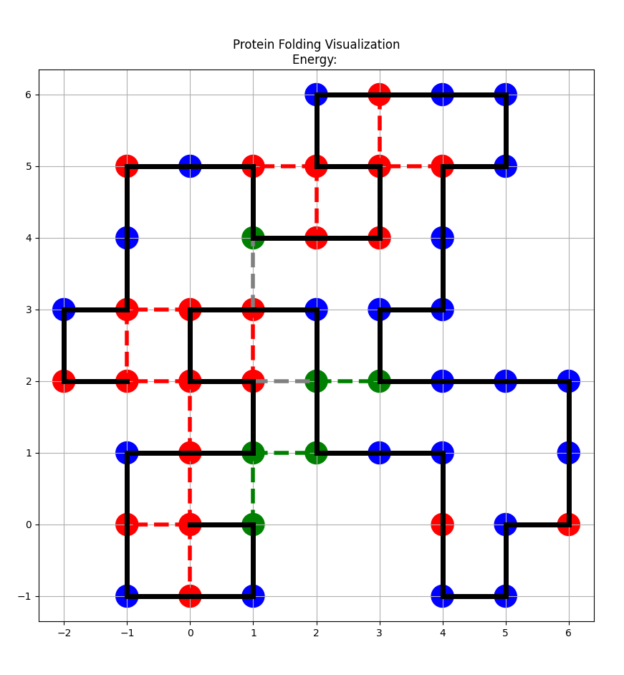
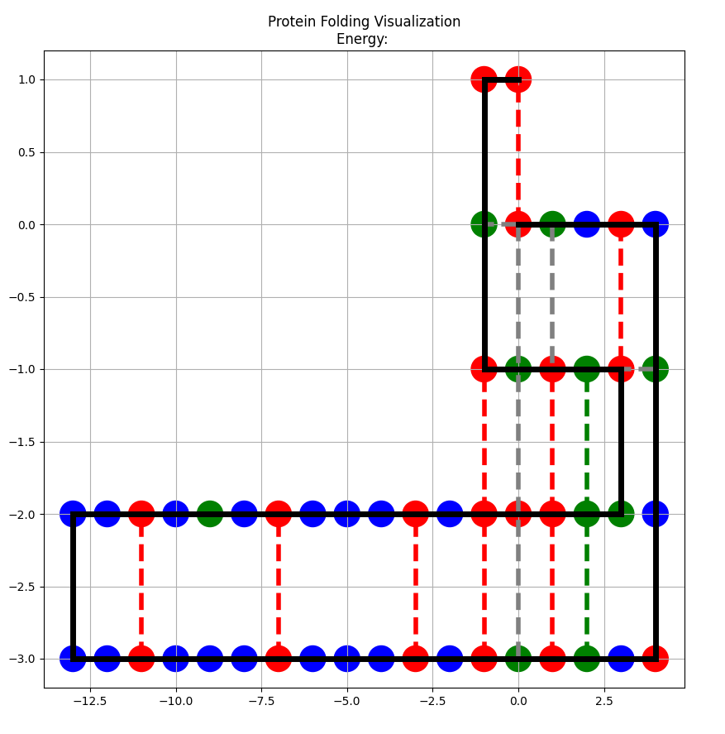
-29 reinforcement 2D
-24 reinforcement 2C

